Slide 1
金頂開發討論

Slide 2
前提
子母棧板結合好才進行入庫(1F除外)
出庫連同母板載走(1F除外)
因子母棧板無標籤，故以承載的貨物料號作識別

Slide 3
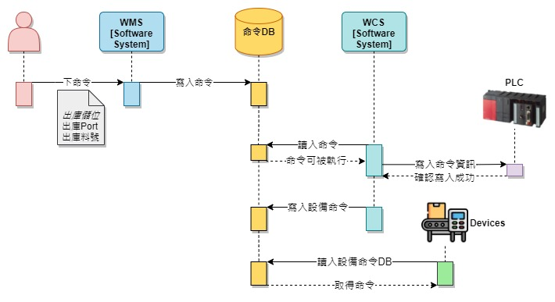
出庫流程
是否是人為挑選？若採系統挑選，挑選的邏輯依據為何？

Slide 4
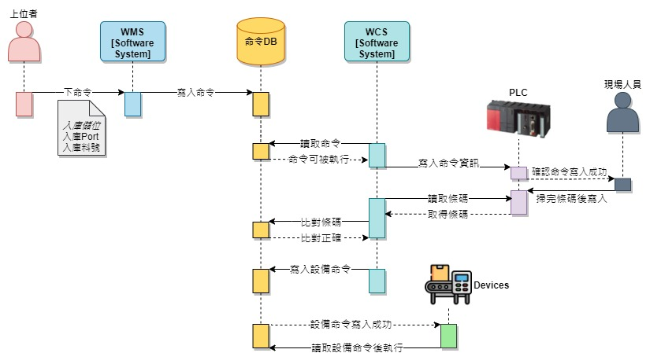
入庫流程
是否是人為挑選？若採系統挑選，挑選的邏輯依據為何？

Slide 5
待討論事項
1F出庫需要雙子板堆疊的原因？
是固定雙子棧板出庫還是可以單一個子棧板？
若可以彈性選擇雙層還是單層子棧板出庫，決定的依據是什麼？是依據料號還是人為決定？

